Slide 1


Unidad de aprendizaje: Logística
Universidad Autónoma del Estado de México
Centro Universitario UAEM Ecatepec
Licenciatura en Administración
Administración de inventarios
Autor: M. en A. Laura Edith Alviter Rojas
Elaborado en Marzo 2016

Slide 2
Guion explicativo
La presente unidad de aprendizaje tiene con finalidad analizar los conceptos y las técnicas para el diseño, la administración eficiente y la mejora de la cadena de suministros de cualquier organización, por lo que se recomienda la utilización de este material en forma secuencial.

Slide 3

CONTENIDO TEMÁTICO
UNIDAD DE COMPETENCIA III
Concepto e importancia de inventario
  Funciones del inventario
  Tipos de inventario
Administración de inventarios
  Análisis ABC
  Exactitud de registro

Slide 4
OBJETIVO UNIDAD III
Comprender y analizar la administración de inventarios

Slide 5
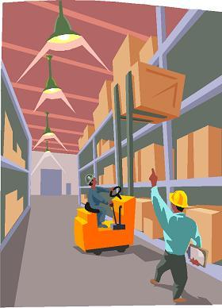
DEFINICIÓN DE INVENTARIO
Representa la existencia de bienes muebles e inmuebles que tiene la empresa para comerciar con ellos, comprándolos y vendiéndolos tal cual o procesándolos primero antes de venderlos, en un período económico determinado.

Slide 6

IMPORTANCIA DEL INVENTARIO
El inventario es una relación detallada, ordenada y valorada de los elementos que componen el patrimonio de una empresa o persona.
El objetivo de la administración de inventarios es encontrar un equilibrio entre la inversión en el inventario y el servicio al cliente.
Aspectos básicos del inventario:
cuánto y cuándo ordenar.

Slide 7
FUNCIONES DEL INVENTARIO
Proporcionar una selección de bienes para la demanda anticipada de los clientes y separar a la empresa de las fluctuaciones en esa demanda.
Separar varias partes del proceso de producción
Tomar ventaja de los descuentos por cantidad
Protegerse contra la inflación y los cambios a la alza en los precios.

Slide 8
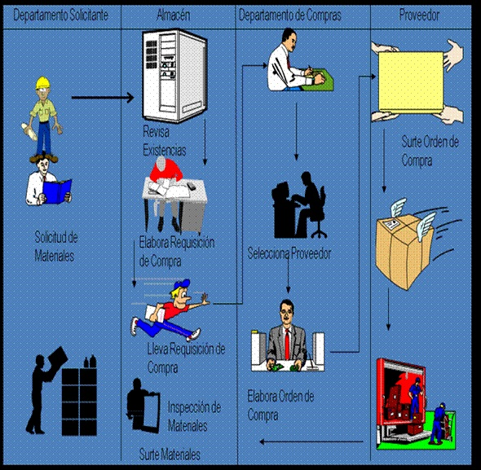
PROCESO DE INVENTARIO

Slide 9
TIPOS DE INVENTARIO
Materias primas
Sin embargo el enfoque preferido consiste en eliminar la variabilidad en cantidad, en calidad o en tiempo de entrega por parte del proveedor.
MRO
Productos o componentes que ya no son materia prima pero todavía deben transformarse en productos terminados.
Este inventario se puede usar para separar a los proveedores del proceso de producción.
Existen porque no se conocen la necesidad y los tiempos de mantenimiento y reparación de algunos equipos.
Trabajo en Proceso
Esta constituido por productos completados que esperan su envió.
Bienes terminados
Son dedicados al suministro de mantenimiento, reparación y operaciones para mantener productivos la maquinaria y procesos.

Slide 10
¿PORQUÉ LAS EMPRESAS MANTIENEN UN VOLUMEN DE INVENTARIOS?
Conservar la independencia de las operaciones
Afrontar variaciones de la demanda
Ofrecer un salvaguarda contra las variaciones en los tiempos de entrega de la materia prima
Sacar provecho al tamaño económico de la orden de compra

Slide 11

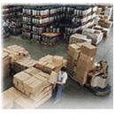

PARA CONSIDERAR EL VOLUMEN DE INVENTARIO ¿QUÉ SE DEBE TENER EN CUENTA?
Costos por mantener inventario
Instalaciones de almacenaje
Seguros, hurtos, obsolescencia
Costos de la Orden
Costos administrativos y de personal para preparar la orden de compra
Costo por desabasto
Costos de preparación
Costo de oportunidad del capital
Las existencias del artículo se agotan
Preparación de fabricación de un producto (tiempo y costos)

Slide 12

ADMINISTRACIÓN DE INVENTARIOS
Notes:
Se establecen ciertos sitemas

Slide 13
ANÁLISIS ABC
Divide el inventario disponible en tres clases según su volumen anual en dinero.
Se conoce como principio de Pareto y establece que hay “pocos artículos cruciales y michos triviales”

Slide 14
ANÁLISIS ABC PAR UN FABRICANTE DE CHIPS
Silicon Chips, Inc., fabricante de los veloces chips DRAM, quiere clasificar sus 10 artículos de inventario más importantes usando el análisis ABC.
ABC organiza los artículos de acuerdo con su volumen anual en dinero. En el siguiente cuadro (columna 1 a 4) se ve la manera en como se organizan los 10 artículos, sus demandas anuales y costos unitarios.
El volumen anual en dinero se calcula en la columna 5, junto con el porcentaje del total representado en la columna 6. En la columna 7 se agrupan los 10 artículos en las categorías A, B y C.

Slide 15
CÁLCULO ABC
Número de los artículos en inventario (1) | Porcentaje del núm. de artículos almacenados (2) | Volumen anual (unidades) (3) | Costo unitario (4) | Volumen anual de dinero ( 5) | Porcentaje del volumen en dinero (6) |  | Clase (7)
10286 | 20 | 1000 | $ 90 | $90,000 | 38.8 | 72% | A
115226 |  | 500 | 154 | $77,000 | 33.2 |  | A
12760 | 30 | 1550 | 17 | $26,350 | 11.4 | 23% | B
10867 |  | 350 | 42.86 | $15,001 | 6.5 |  | B
10500 |  | 1000 | 12.50 | $12,500 | 5.4 |  | B
12572 | 50 | 600 | 14.17 | $8,502 | 3.7 | 5% | C
14075 |  | 2000 | .60 | $1200 | 0.5 |  | C
01036 |  | 100 | 8.50 | $850 | 0.4 |  | C
01307 |  | 1200 | .42 | $504 | 0.2 |  | C
10572 |  | 250 | .60 | $150 | 0.1 |  | C
 |  | 8550 |  | $232057 | 100

Slide 16
POLÍTICAS EN QUE PUEDEN BASARSE
Mayores recursos de compras para los artículos A que para los C
Los artículos A deben tener un control físico mas estricto
El pronostico de los artículos A merece mas cuidado que el de los otros artículos

Slide 17
Mejores pronósticos
Control físico
Confiabilidad en el proveedor
Reducción en los inventarios de seguridad
Resultados

Slide 18
EXACTITUD EN LOS REGISTROS
Es un registro previo a la administración del inventario, la programación de la producción y, en esta ultima instancia las ventas
La exactitud puede mantenerse mediante:
Sistemas periódicos
Requieren verificaciones regulares del inventario para determinar la cantidad posible.
Perpetuos
Da seguimiento continuo tanto a los ingresos, como a las sustracciones del inventario.

Slide 19
CONTEO CÍCLICO
Conciliación continua del inventario con los registros de inventario.
Usa la clasificación del inventario desarrollada en el análisis ABC
Se cuentan los artículos, se verifican los registros, y se documentan las imprecisiones de manera periódica

Slide 20
Ejemplo: Conteo cíclico en una fábrica de camiones
Cole´s Trucks, Inc., un fabricante de camiones de alta calidad para basura, tiene un inventario cerca de 5000 artículos. Desea determinar cuantos artículos debe determinar por día.
Clase de artículo | cantidad | Política de conteo cíclico | Numero de artículos contados por día
A | 500 | Cada mes ( 20 días de trabajo) | 500/20= 25/día
B | 1750 | Cada trimestre (60 días de trabajo) | 1750/60=29/día
C | 2750 | Cada seis meses (120 días de trabajo ) | 2750/120=23 día

Slide 21
VENTAJAS
Elimina la detención e interrupción de la producción necesaria para efectuar el inventario físico anual.
Elimina ajustes anuales del inventario
La precisión del inventario es auditada por personal capacitado
Permite identificar las causas de error y emprender acciones correctivas
Mantiene registros exactos del inventario

Slide 22
CONTROL DE INVENTARIOS PARA LOS SERVICIOS
Técnicas aplicables:
Buena selección de personal, capacitación y disciplina.
Control estricto de los envíos entrantes.
Control efectivo de todos los bienes salientes de la instalación.

Slide 23

MODELOS DE INVENTARIO

Slide 24
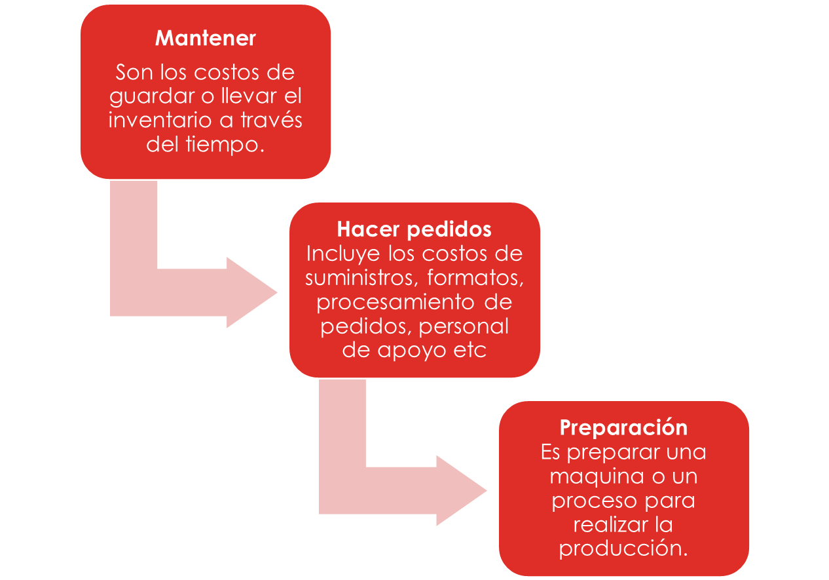
COSTOS DE MANTENER, ORDENAR Y PREPARAR EL INVENTARIO

Slide 25
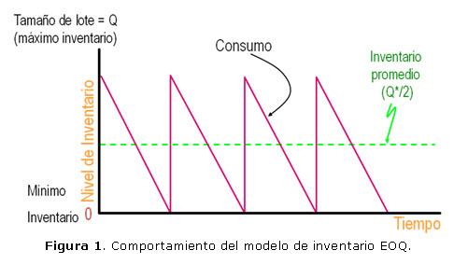
MODELOS DE INVENTARIO PARA LA DEMANDA INDEPENDIENTE

Slide 26
DE LA CANTIDAD ECONÓMICA A ORDENAR (EOQ)
¿Qué es?
Supuestos
Modelo robusto
Puntos de reorden
Modelo que proporciona respuestas satisfactorias incluso con variaciones sustanciales en sus parámetros.
Técnica para el control de inventarios que disminuye al mínimo los costos totales de ordenar y mantener el inventario.
La demanda del articulo es conocida.
La recepción del inventario es completa.
Los descuentos por cantidad no son posibles
El tiempo de entrega se conoce.
Los únicos costos variables son el costo de preparar o hacer un pedido
Inexistencias.
Nivel de inventario en el cual se emprenden acciones para reabastecer el articulo terminado.

Slide 27
Determinación del tamaño de orden óptimo en Sharp
Ejemplo 1:
Determinación del tamaño de orden optimo en Sharp,Inc.
A Sharp,Inc., una compañía que comercializa agujas hipodérmicas indoloras para hospitales, le gustaría reducir su costo de inventario al determinar el numero optimo de agujas hipodérmicas que bebe solicitar en cada orden.
Método: Su demanda anual es de 1000 unidades; el costo de preparar u ordenar es de $10 por orden, y el costo anual de mantener el inventario por unidad es de $0.50.
Notes:
mn

Slide 28

Solución: Usando estas cifras, se puede calcular el numero optimo de unidades por orden:
Q*=$\sqrt{\frac{2DS}{H}}$
Q*=$\sqrt{\frac{2\left(1000\right)(10)}{0.50}}$=$\sqrt{40000 }=200$ Unidades
Razonamiento: ahora Sharp, Inc., sabe cuantas agujas pedir por orden. También tiene una base para determinar los costos de ordenar y mantener el inventario para este articulo, asi como el numero de ordenes que serán procesadas para por los departamentos de recepción e inventario.

Slide 29

Ejemplo 2: Calculo del numero de ordenes y del tiempo entre ordenes en Sharp.
Sharp,Inc., tiene un año de 250 días hábiles y desea encontrar el numero de ordenes (N) y el tiempo entre ordenes (T) para este periodo.
Solución: usando los datos del ejemplo anterior tenemos
$N= \frac{Demanda}{Cantidad a ordenar}$ = $\frac{D}{Q∗}$ $= \frac{1000}{200}=5$ oredenes por año

Slide 30
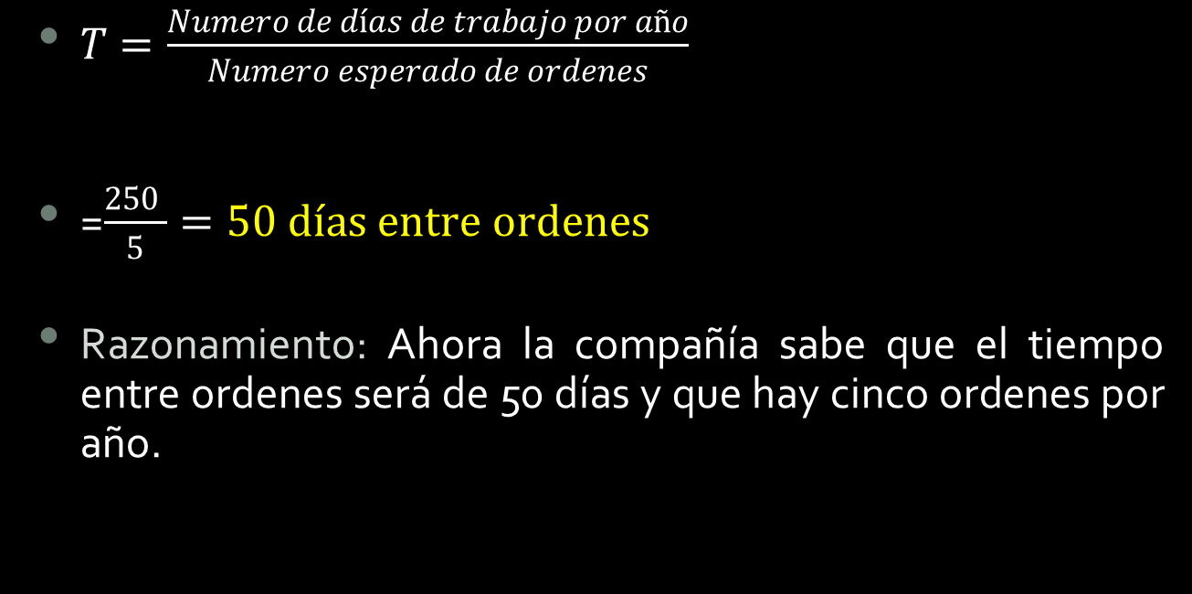
$T=\frac{Numero de días de trabajo por año}{Numero esperado de ordenes}$
=$\frac{250 }{5}=50 días entre ordenes$
Razonamiento: Ahora la compañía sabe que el tiempo entre ordenes será de 50 días y que hay cinco ordenes por año.

Slide 31

Ejemplo 3: Calculo del costo combinado de ordenar y mantener el inventario
Sharp, Inc., quiere combinar el costo anual combinado de ordenar y mantener el inventario.
Método: usamos los datos del ejemplo 1
Solución: $CT=\frac{D}{Q} S+ \frac{Q}{2} H$
$$CT=\frac{1000}{200} (\$10)+ \frac{200}{2} (\$0.50)$$
$$CT=(5) (\$10)+(100)(\$0.50)$$
$$CT= \$50+ \$50=\$100$$

Slide 32
PUNTOS DE REORDEN (ROP)
Es el nivel de inventario en el cual se emprenden acciones para reabastecer el articulo almacenado ¿Cuánto ordenar?
El punto de reorden (ROP) se da como:
ROP =(Demande por día) * (Tiempo de entrega de nueva orden en días)
ROP= d * L
Esta ecuación ROP supone que la demande durante el tiempo de entrega y el tiempo de entrega si son constantes. Cuando no es así, es necesario agregar inventario adicional, a menudo llamado inventario de seguridad.

Slide 33

Entonces, el punto de reorden con inventario de seguridad se convierte en :
ROP= Demanda esperada durante el tiempo de entrega + Inventario de seguridad
La demanda por día, d , se de encuentra dividiendo la demanda anual , D , entre el numero de días de trabajo al año:
d= $\frac{D}{numero de días habiles en un año}$

Slide 34

Ejemplo 4: calculo de puntos de reordena (ROP) para IPods con y sin inventario de seguridad
Un distribuidor de Apple tiene una demanda (D) de 8000 iPods al año. La compañía opera 250 días hábiles al año. En promedio, la entrega de una orden toma 3 días de trabajo, pero esta ha tardado en llegar asta cuatro días. El distribuidor requiere calcular el punto de reorden sin inventario de seguridad y luego con un inventario de seguridad.
Notes:
ejemplo

Slide 35

Método: primero calcule la demanda diaria y después aplique la ecuación para el ROP . Luego calcule el ROP con inventario de seguridad.
Solución:
$d= \frac{D}{numero de dias habiles al año }$ = $\frac{8000}{250}$= 32 unidades
ROP = d*L = 32 unidades por día * 3 días = 96 unidades
El ROP con inventario de seguridad añade un día de demanda (32 unidades) al ROP (para llegar a 128 unidades).

Slide 36
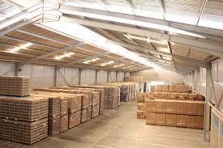

MODELO DE LA CANTIDAD ECONÓMICA A PRODUCIR
Técnica para el lote económico a producir que se aplica a las órdenes de producción.

Slide 37
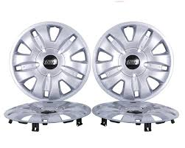
Ejemplo: cantidad económica a producir.
Nathan Manufacturing, inc., produce y vende tapones especiales para el mercado de refacciones para automóviles. El pronóstico de Nathan para su tapón de rueda con alambre es de 1000 unidades para el próximo año, con una demanda promedio de 4 unidades por día. Sin embargo, como el proceso de producción es más eficiente en 8 unidades por día, la compañía produce 8 unidades diarias pero solo utiliza 4. La compañía quiere determinar el número optimo de unidades por lote. (Nota: esta planta solo programa la producción de tapones solo cuando lo necesita, el taller opera 250 días al año).

Slide 38

Método:
Demanda anual = D = 1000 unidades
Costo proporción = S = $10
Costo de mantener el inventario = H = $0.50 por unidad por año
Tasa de producción diaria = p = 8 unidades diarias
Tasa de demanda diaria = d = 4 unidades diarias
Solución:
$Q_{p}$* = $\sqrt{\frac{2DS}{H\left[ 1−\left(\frac{d}{p}\right)\right]}}$
$Q_{p}$* = $\sqrt{\frac{2(1000)(10)}{0.05\left[ 1−\left(\frac{4}{8}\right)\right]}}$ =$\sqrt{\frac{20000}{0.05\left(\frac{1}{2}\right)}}$ = $\sqrt{80000}$ = 282.8 = 283 tapones

Slide 39
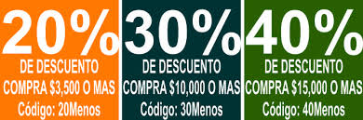
MODELOS DE DESCUENTOS POR CANTIDAD
Precio reducido de los artículos que se compran en grandes cantidades.

Slide 40
Ejemplo:
Modelo de descuento por cantidad
Wohl’s Discount Store tiene en inventario carritos de carreras. Recientemente le ofrecieron un programa de descuentos por cantidad para estos carritos. Este programa por cantidades se presenta en la tabla 12.2. así, el costo normal de los carritos es de $5.00 para ordenes entre 1000 y 1999 unidades, el costo unitario baja a $4.80; para 2000 unidades o mas, el costo unitario es de solo $4.75 . Además el costo de ordenar es de $49.00 por orden, la demanda anual es de 5000 carritos de carreras, y el cargo, I , por mantener el inventario como porcentaje del costo 20%, o 0.2. ¿ Que cantidad ordenada disminuirá al mínimo el costo total del inventario?

Slide 41

Tabla 1 | Un programa de descuento por cantidad
Numero de descuento | Cantidad para el descuento | Descuento % | Precio(p) de descuento
1 | De o a999 | Sin descuento | $5.00
2 | De 1000 a 1999 | 4 | $4.80
3 | 2000 a mas | 5 | $4.75
Solución:
El primer paso es calcular Q* para cada descuento de la tabla12.2
$Q_{1}$*= $\sqrt{\frac{2 (5000)(49)}{\left(0.2\right)\left(5.00\right)}}$= 700 carritos por orden
$Q_{2}$*= $\sqrt{\frac{2 (5000)(49)}{\left(0.2\right)\left(4.80\right)}}$= 714 carritos por orden

Slide 42

$Q_{3}$*= $\sqrt{\frac{2 (5000)(49)}{\left(0.2\right)\left(4.75\right)}}$= 718 carritos por orden
El segundo paso es ajustar hacia arriba los valores de Q* que son menores que el intervalo permitido para el descuento. Como Q1* esta entre 0 y 999, no necesita ajustarse. Como Q2* esta por debajo del intervalo permisible de 1000 a 1999, debe ajustarse a 1000 unidades. Lo mismo sucede para Q3*: debe ajustarse para 200 unidades.
Ahora se deben de probar las siguientes cantidades a ordenar en la ecuación del costo total:
Q1*= 700
Q2*=1000 ajustada
Q3*=2000 ajustada

Slide 43
El tercer paso es usar la ecuación de costo total y calcular el costo total para cada cantidad a ordenar.
Este paso se realiza como se muestra en la tabla 2, la cual presenta los cálculos para cada nivel de descuento mostrado en la tabla 1.
Tabla 2 | Cálculos del costo tal para Wohl´s
Núm. de descuento | Precio unitario | Cantidad a ordenar | Costo anual del producto | Costo anual de ordenar | Costo anual de mantener el inventario | Total
1 | $5 | 700 | $25,000 | $350 | $350 | $25,700
2 | $4.80 | 1000 | $24,000 | $245 | $480 | $24,725
3 | $4.75 | 2000 | $23750 | $122.50 | $950 | $24822.50
El cuarto paso s seleccionar la cantidad a ordenar con el menor costo total.

Slide 44
BIBLIOGRAFÍA
Douglas (2009). Logística Internacional Administración de la cadena de abastecimiento global. Limusa México
Render & Heizaer (2014) . Principios de Administración de operaciones. Pearson Educación
Richard B Chase & F Robert Jacobs (2005). Administración de la Producción y Operaciones. 10 edición Mc Graw Hill.
Boversox Donal J., Closs David J. y Cooper M. Bixby. (2007). Administración y logística de la cadena de suministros. McGraw-Hill

